Slide 1

Idag...
Välkommen Per Strömbäck!
Vad är Lärande i arbete(LIA)?
Tidsvisualisering av våren
Vad gör den studerande och vad gör skolan?
Spelbranschen

Slide 2
Vad är LIA?
En kurs
Lärande i Arbete
Yh-specifikt
Det är här ni får chans att omsätta det ni lärt er på skolan i verkligheten.

Slide 3
Under våren
Januari – föreläsningar; bransch och cv/personligt brev
Februari - coachning
Mars – coachning
April – portfolio klar 10 april, Portfolio launch, Meet and Greet 26 april, börja söka LIA
Maj – 17-19 maj 2017 NGC
Juni och juli – sommarlov, Alla bör ha hittat sin LIA-plats
31 augusti– börjar LIAn

Slide 4
Vad gör skolan?
Föreläser håller seminarier
Coachar
Ser till att ”embargot” följs
Delar med sig av nätverk
Anordnar Meet and Greet
Bygger relation med NGC
Kontaktar företag och informerar om TGA och YH
Hanterar LIA – avtal
Försäkringar
Coachar handledare
LIA – besök
I slutändan är det TGA som har ansvar att alla får praktik

Slide 5
Vad gör den studerande?
Följer LIA-planen (pdf-en alla fått)
Skriver CV och personligt brev
Skaffar en hemsida/portfolio
Linkedin
Deltar i Meet and Greet
NGC
Kontaktar företag och söker LIA aktivt
Fyller i LIA – avtal och ger till skolan
Håller skolan uppdaterad om LIA-sökningen
Om LIA utomlands håll skolan uppdaterad pga försäkring
Skriver LIA-rapport
Följer rutiner på arbetsplatsen och de förväntningar som är satta i LIA-avtalet
Deltar i LIA – besök

Slide 6
Köp domän nu!
Ex Loopia eller one.com
https://www.loopia.se/bestall/
Under 100 kronor
Se över hemsidelösningar, ex wordpress
TIPS. Se på så många portfolios du kan, se över vad som är viktigt att ta med och vad som passar dig, skriv ner dem. Google på workdpressteman, välj ut tre som passar dina prioriteringar, välj ett KISS
Fråga andra...testa, testa, testa
Gör detta i god tid

Slide 7
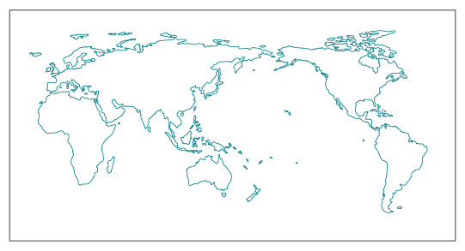

Slide 8
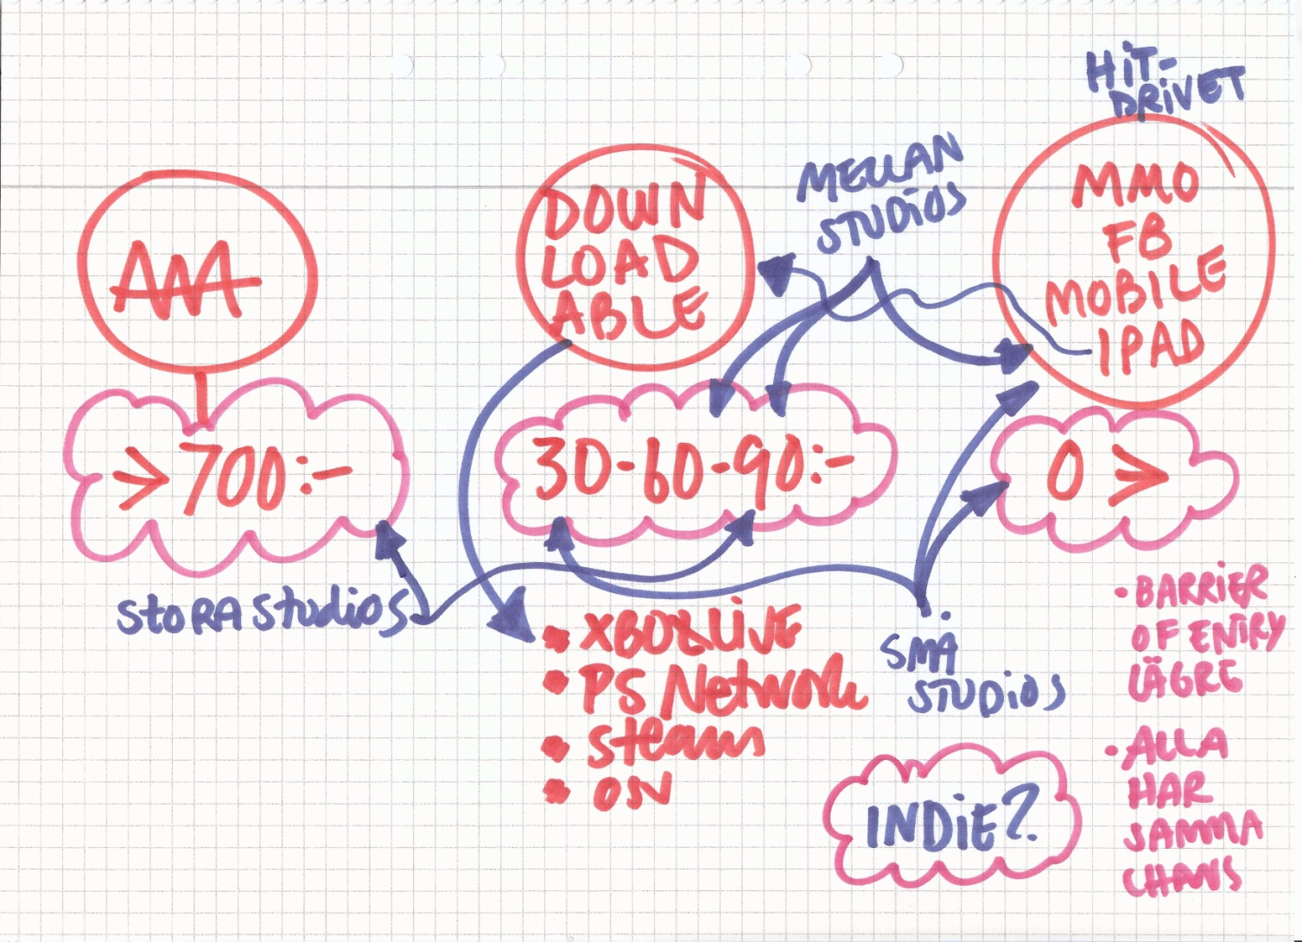
Spelbranschen
Vad är det?
Hur ser det ut?
Var vill du vara?
Närliggande
branscher?

Slide 9
Yrkeskategorier
Producent
Game designer
Art Director
3D (texturerare, karaktär, environment, )
2D (concept)
Leveldesigner
Sound engineer
QA
Programmerare (tools, gameplay, nätverk, pc, handheld)
http://www.spelutbildningar.se/yrkeskategorier/
Lead…

Slide 10
Olika vägar
Det börjar här…
Lead (0m 7-> år …beroende på företagets stl)
Specialist (7-> år och hur bra du är)
Det tar tid … sluta jaga karriär. Börja äga din egen kompetensutveckling.

Slide 11
Fördelning på ett ungefär ☺
34% artists
Prog senior - 14.3%
Prog junior - 20.6%
Artist senior - 15.8%
Artist junior - 17.8%
Design senior - 4.5%
Design junior - 8.5%
Lead - 18.8%
36% programmers
30% others

Slide 12
Har du…
Skrivit in dig på Linked in?
Gå med i TGAs Linkedingrupp?
Har ni addat alla era klasskamrater och alla skolkamraterna?
Har ni addat mig?

Slide 13
Var börjar man leta efter företag?
http://www.dataspelsbranschen.se/medlemmar.aspx
https://docs.google.com/a/thegameassembly.com/spreadsheet/ccc?key=0AkmI5MHJwA0-dFRmUkJNd3BCRHJWMTFiQ2lWVF84TFE#gid=0
http://www.spiludvikling.dk/
http://www.gamedevmap.com/
http://en.wikipedia.org/wiki/List_of_video_game_developers
https://en.wikipedia.org/wiki/List_of_video_game_companies_of_Sweden
http://www.linkedin.com/
http://www.gamasutra.com/jobs/
http://www.neogames.fi/en/industry-info/operators/
https://www.facebook.com/groups/210893417094/

Slide 14
Lista
Gör en lista på 10 eller fler företag som intresserar dig. Lägg dem på ett .doc (worddokument). Namnge det förnamn.efternamn.klass maila mig det och jag lägger det i min LIA-mapp.
Jag vill även att du ser över ett domän-namn och skriver det på dokumentet du lämnar in till mig med 10 företag. https://www.loopia.se/domannamn/
Gör en LIA-mapp på din dator och börja förbereda dig.
Fixa din Linked in-sida

Slide 15
Nästa gång vi träffas
Pratar vi om CV, personligt brev och vad en portfolio bör uttrycka
Hur kommunicerar du bäst?
Ta gärna med era bas-cv och bas-brev och anteckna på det
Efter det kommer vi att mötas klassvis och gå igenom mer i detalj era cv:n och det andra. Vad som i sammanhanget är viktigt är att ni läser varandras dokument och diskuterar och ger feedback till varandra. Att ge varandra feedback och ta emot varandras feedback är viktig.

